Slide 1
智能电子感应反馈浮漂设计阶段成果展示
谢磊
21081526

Slide 2
项目目前进展
完成采用STM32为主控的浮漂系统样机一套
小程序功能基本实现，在进行界面优化
云服务器环境搭建完毕，具备客户端访问、以及云存储功能
鱼漂、鱼竿选型完成
机器学习模型测试

Slide 3
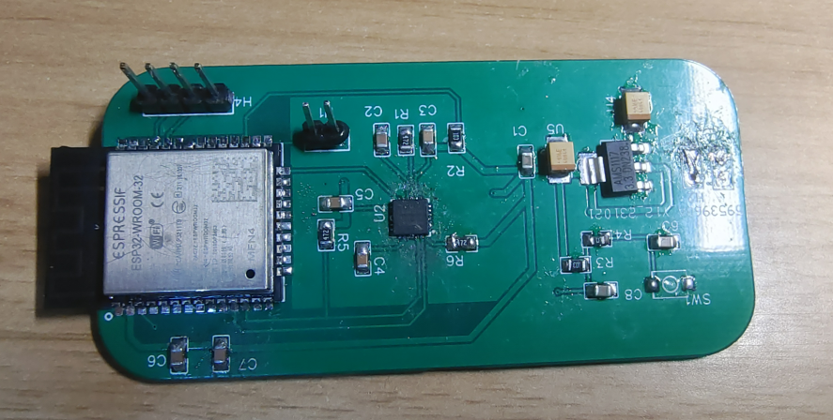
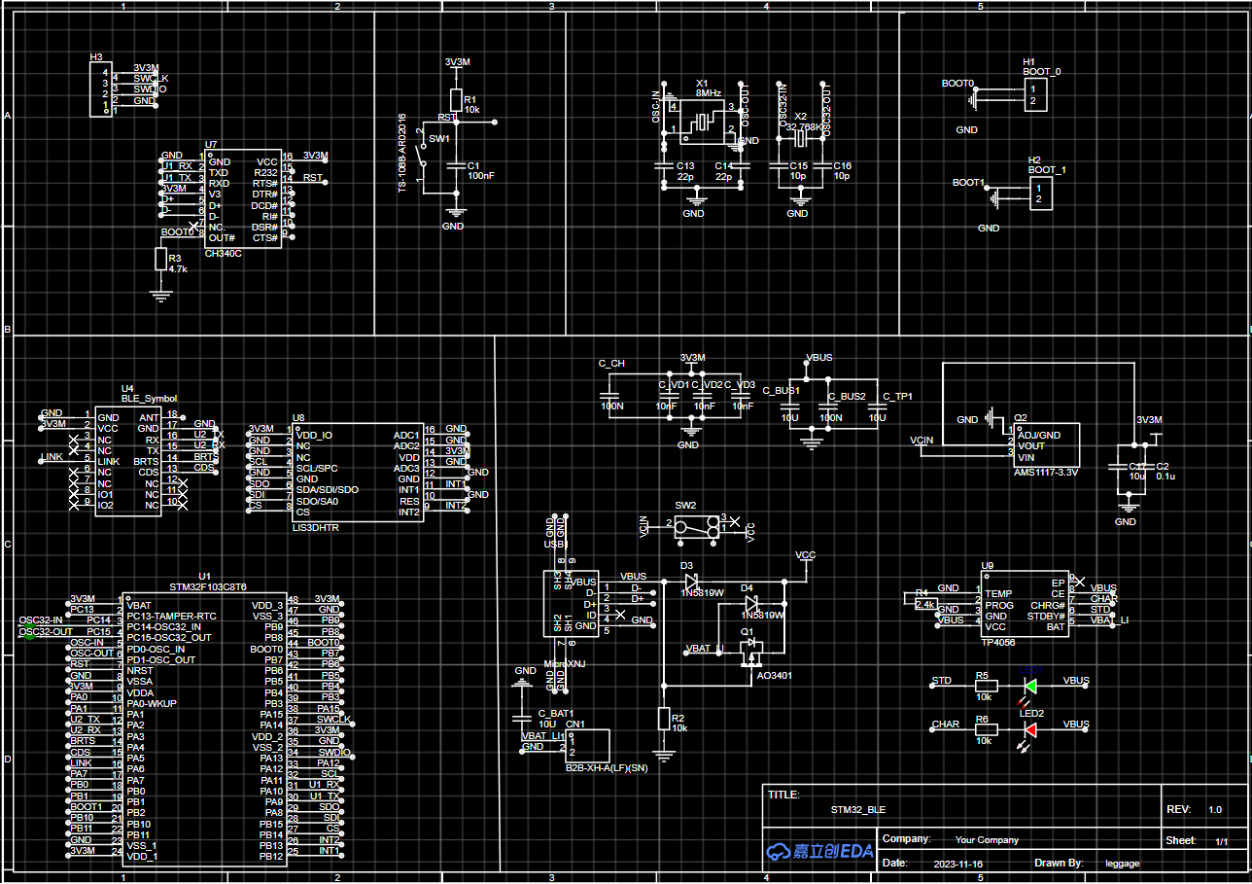
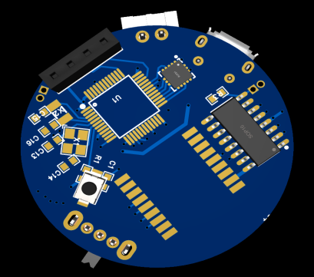
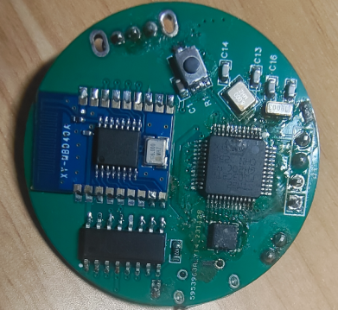
浮漂硬件电路设计以及单片机开发
ESP32
单片机开发
ESP32测试机，具备蓝牙收发功能，能驱动MPU6050
STM32,LIS3DH,蓝牙模块低功耗设计；
LIS3DH驱动开发。
STM32
目前具有蓝牙无线收发、采集加速度数据、充电管理、串口一键下载与调试功能

Slide 4
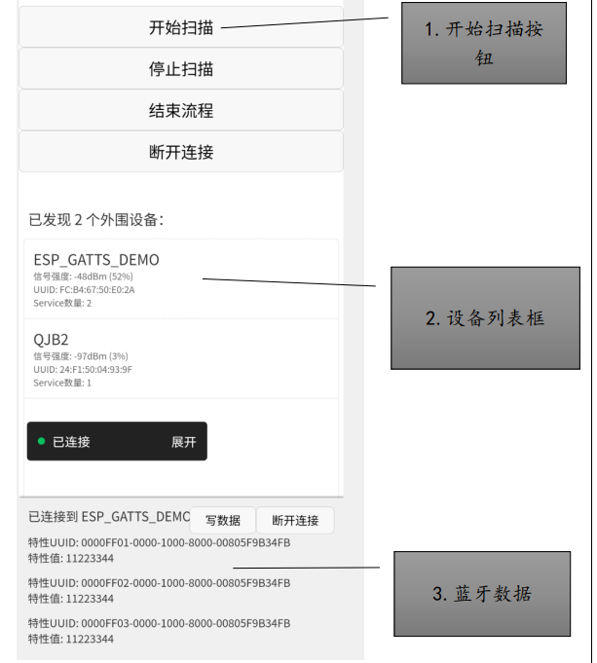
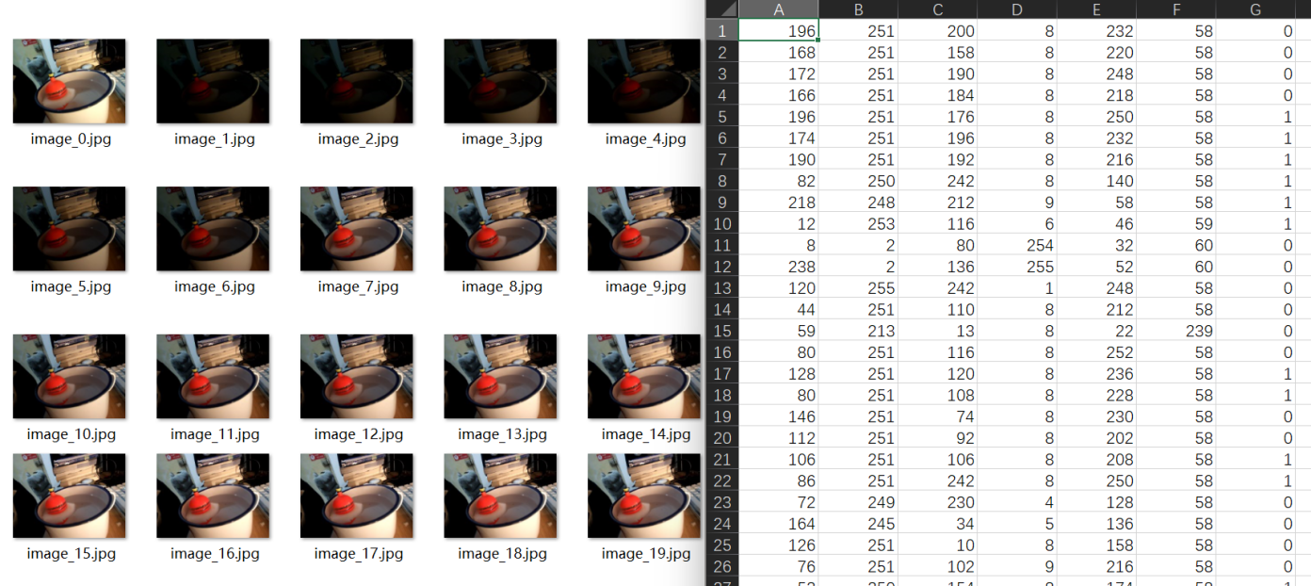
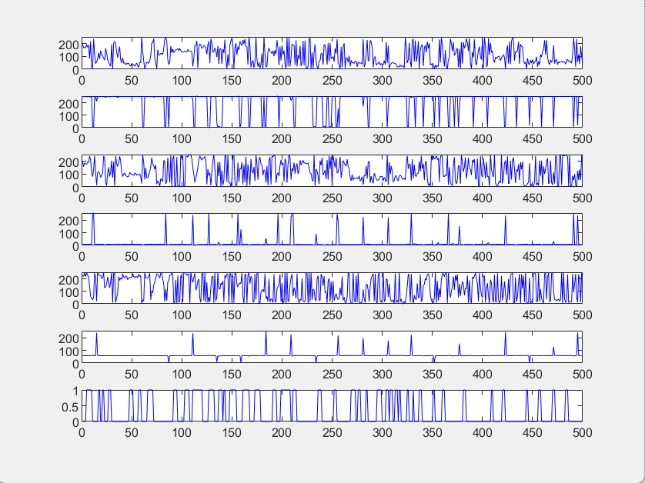
小程序功能开发以及机器学习环境搭建
小程序目前具备蓝牙无线接收、访问个人网站、调用模型获得识别结果。
使用目前获得的浮漂数据训练的结果准确率达96%

Slide 5
目前问题以及后期改进
问题
浮漂外壳拆卸不便，充电与开启关闭麻烦，防水性能差，电路板重心不稳，
目前SPI传输数据误码率较高，训练与测试数据量与种类较少，标注数据的难度较大，机器学习效果差
蓝牙偶尔出现断连死机现象
小程序测试结果有延时
改进
硬件方面：使用磷酸铁锂电池直接供电，使用硬件SPI，使用无线充电、改进电源开关位置，改善防水性能、改善浮漂重量布局
软件方面：对数据进行处理，完善机器学习，云服务器增加故障报警，存储旧数据功能

